Slide 1
ESCENARIO DE RIESGO
IDENTIFICACIÓN DE PROBABLES LOCALIDADES AFECTADAS
PRONÓSTICO DE PRECIPITACIONES 02/11/2017 (16:00 HORAS)

Slide 3
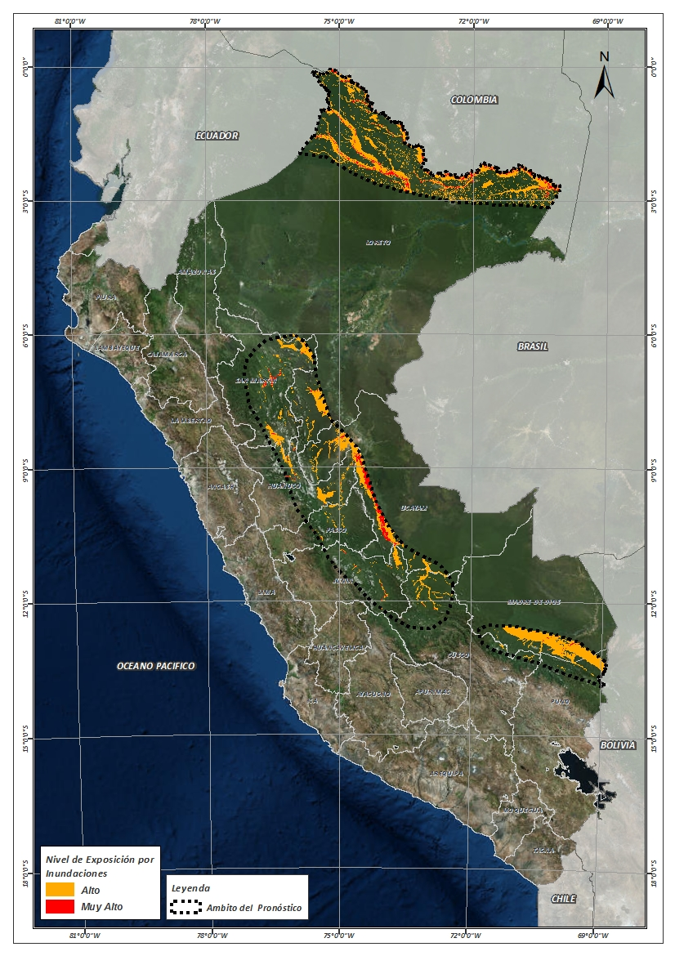
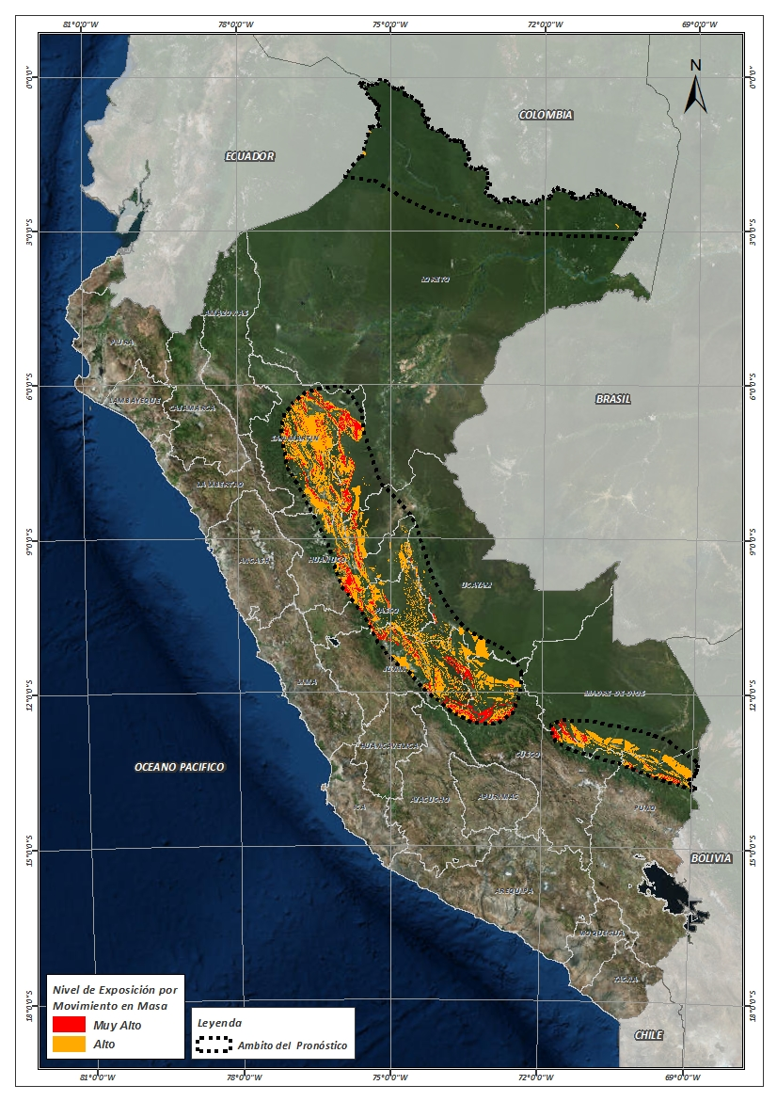
Mapa de exposición alta y muy alta por inundación Según el Pronóstico de Lluvias
Mapa de exposición alta y muy alta por movimientos en masa
Según el Pronóstico de Lluvias

Slide 4
Distritos expuestos por inundación
Nivel 03
DEPARTAMENTOS | CANTIDAD DE DISTRITOS
CUSCO | 3
HUANUCO | 11
JUNIN | 11
LORETO | 8
MADRE DE DIOS | 4
PASCO | 5
SAN MARTIN | 43
UCAYALI | 11
Total general | 96

Slide 5
Distritos expuestos por Inundación
Nivel 03
96 Distritos

Slide 6
Población expuesta por Inundación
Nivel 03
DEPARTAMENTOS | POBLACION TOTAL
CUSCO | 4,745
HUANUCO | 82,886
JUNIN | 100,022
LORETO | 22,355
MADRE DE DIOS | 10,148
PASCO | 17,484
SAN MARTIN | 248,332
UCAYALI | 44,847
Total general | 530,819

Slide 7
Población expuesta por Inundación
Nivel 03
530,819 Total de Pobladores

Slide 8
Distritos expuestos por movimiento en masa
Nivel 03
DEPARTAMENTOS | CANTIDAD DE DISTRITOS
CUSCO | 5
HUANUCO | 15
JUNIN | 13
LORETO | 2
MADRE DE DIOS | 4
PASCO | 7
PUNO | 2
SAN MARTIN | 51
UCAYALI | 5
Total general | 104

Slide 9
Distritos expuestos por movimiento en masa
Nivel 03
104 Distritos

Slide 10
Población expuesta por Movimientos en Masa
Nivel 03
DEPARTAMENTOS | POBLACION TOTAL
CUSCO | 11,802
HUANUCO | 121,126
JUNIN | 139,539
LORETO | 91
MADRE DE DIOS | 2,329
PASCO | 26,427
PUNO | 1,559
SAN MARTIN | 221,575
UCAYALI | 21,635
Total general | 546,083

Slide 11
Población expuesta por Movimientos en Masa
Nivel 03
2,126,375 Total de Pobladores

Slide 12
Consultas:
soporte-sigrid@cenepred.gob.pe

